Slide 1




Профсоюзная волна добра
АО «Газпром газораспределение Пермь»
Филиал в г. Пермь

Slide 2
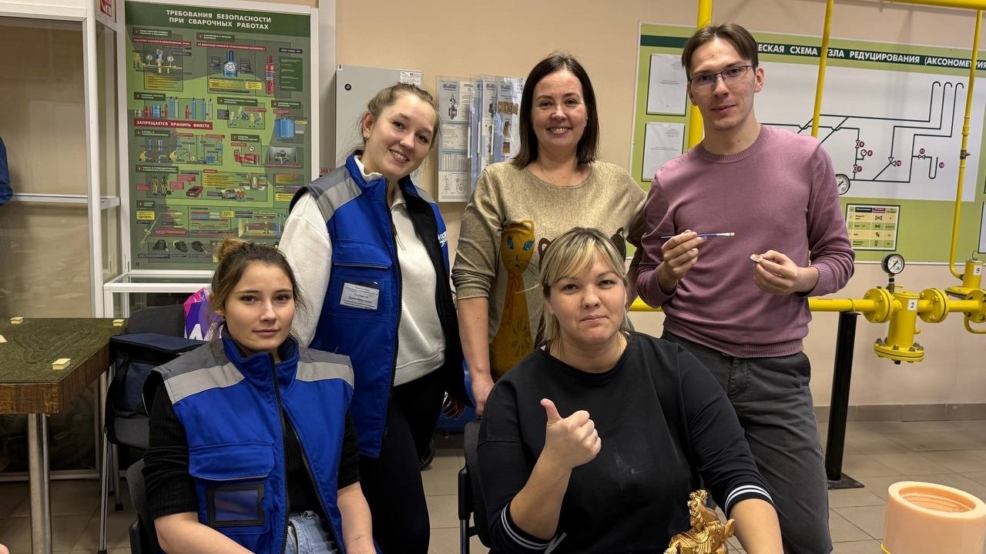
Наша команда
Поршнева Диана
Николаева Юлия
Дружинина Мария
Звягин Кирилл

Slide 3
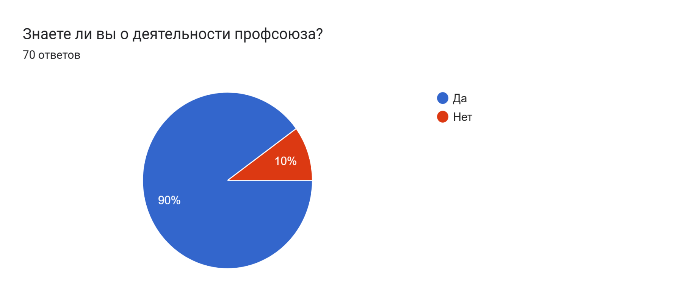
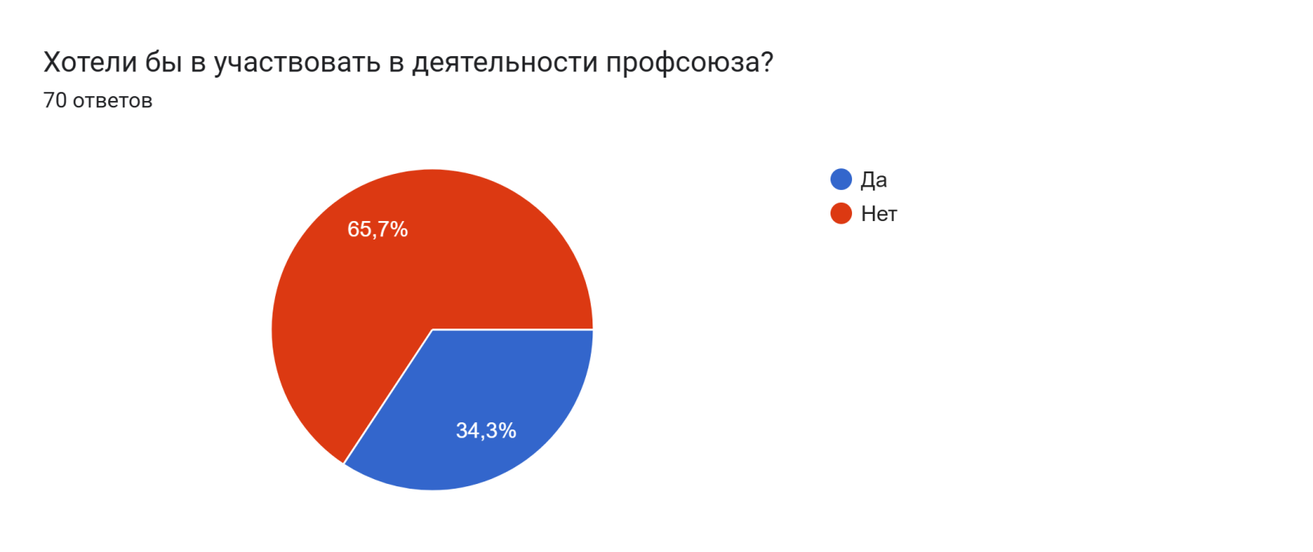

Мы провели опрос

Slide 4
Цель и задачи
Цель: увеличить интерес сотрудников к деятельности профсоюза
Задачи:
1. Проведение тематического мастер-класса
2. Участие в мероприятии благотворительного фонда “Отчизна”

Slide 5
Календарный план
Этап I
Этап III
Этап V
Согласование даты и места проведения мастер-класса
Информирование сотрудников о проведении мастер-класса
Участие в благотворительном мероприятии для больных детей
17.11 - 24.11
24.11 - 01.12
01.12 – 11.12
12.12
23.12
Этап II
Этап IV
Закуп всех материалов для создания и украшения фигурок
Проведение мастер-класса

Slide 6
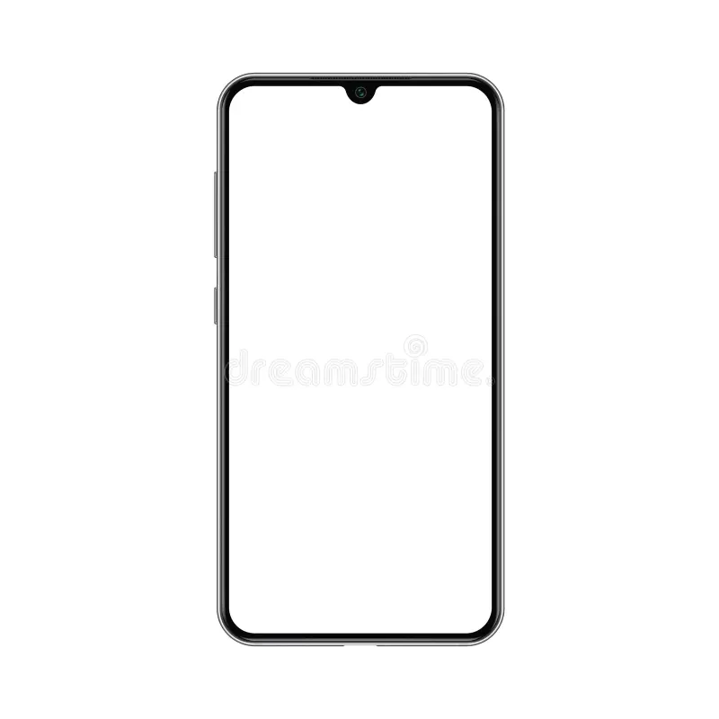

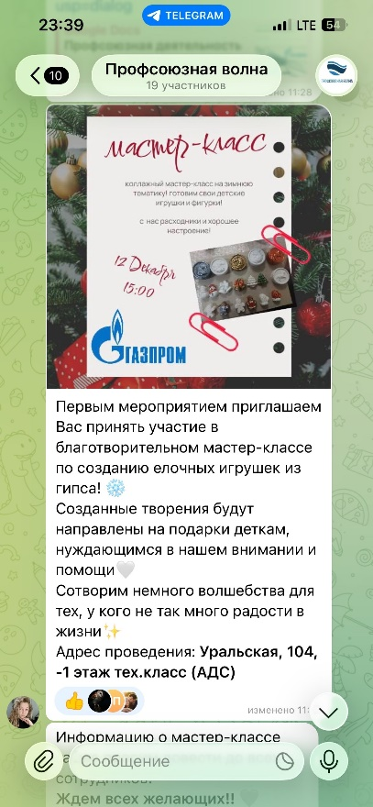
Подготовка
Приглашение
Информирование

Slide 7
Бюджет
Наименование | Стоимость
Гипс | 990 р.
Молд | 1161 р.
Краски | 2528 р.
Кисточки | 583 р.
Магниты | 3012 р.
Итого | 8274 р.

Slide 8
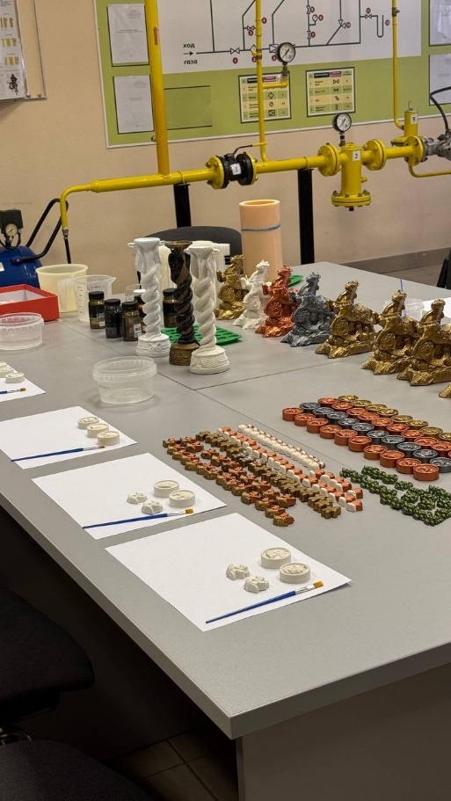
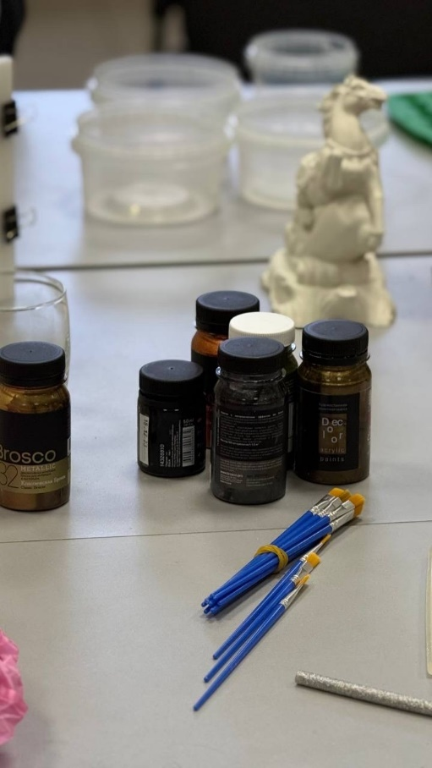
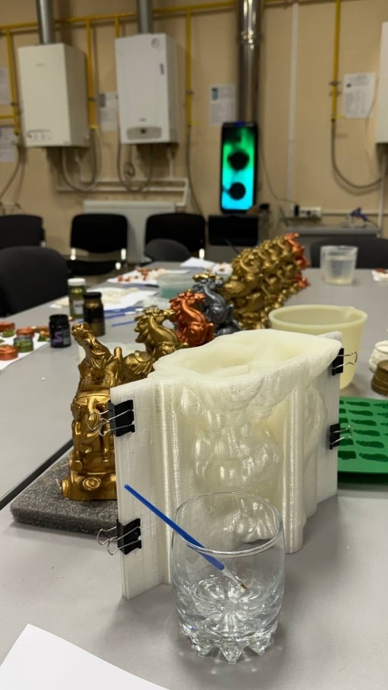
Мастер - класс

Slide 9
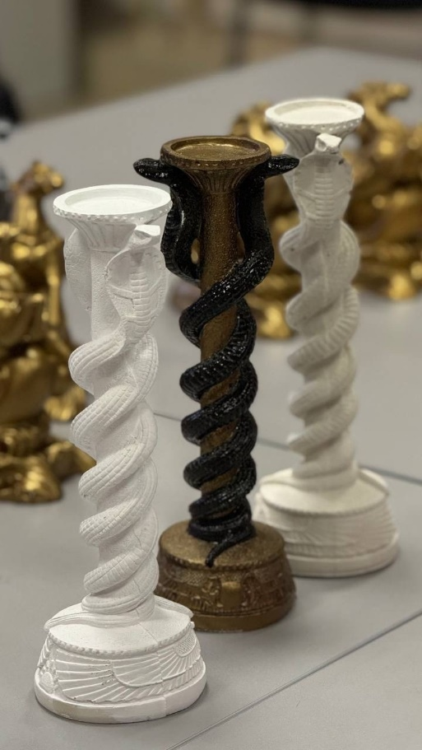
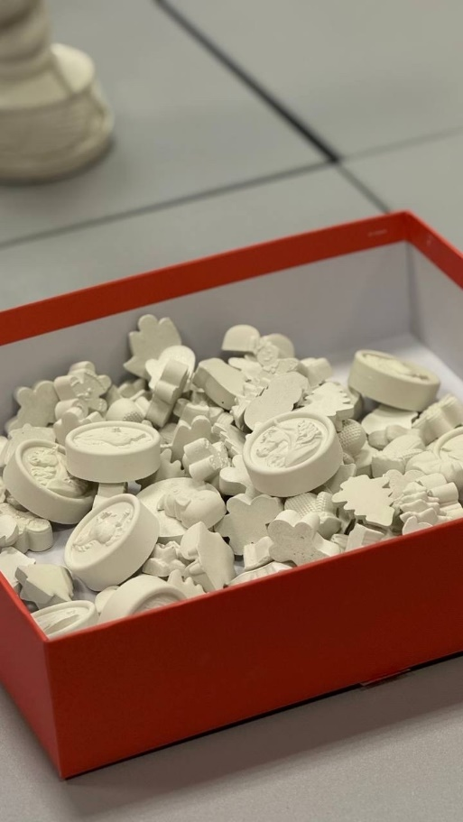
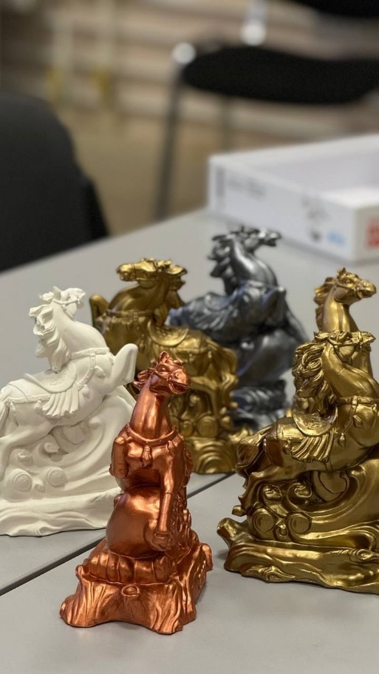
Мастер - класс

Slide 10
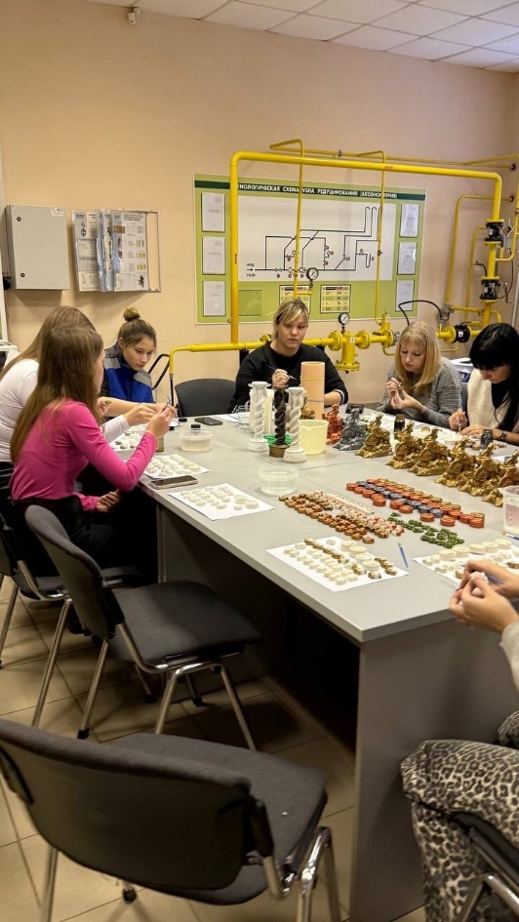
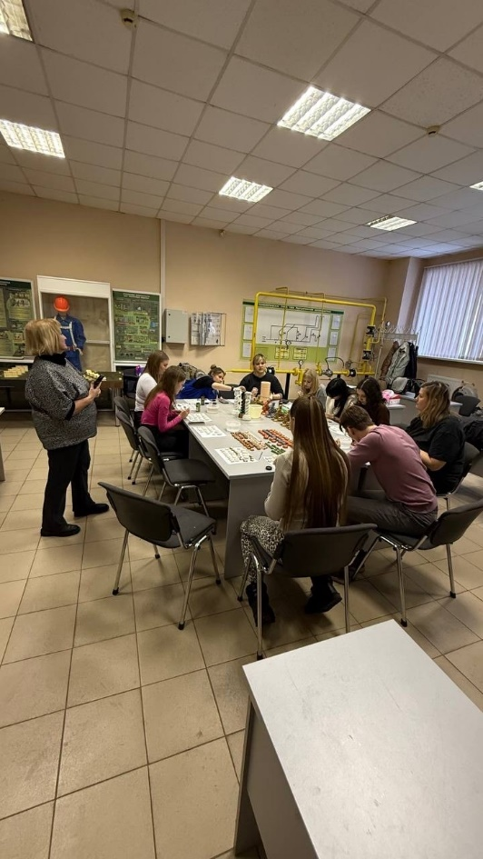
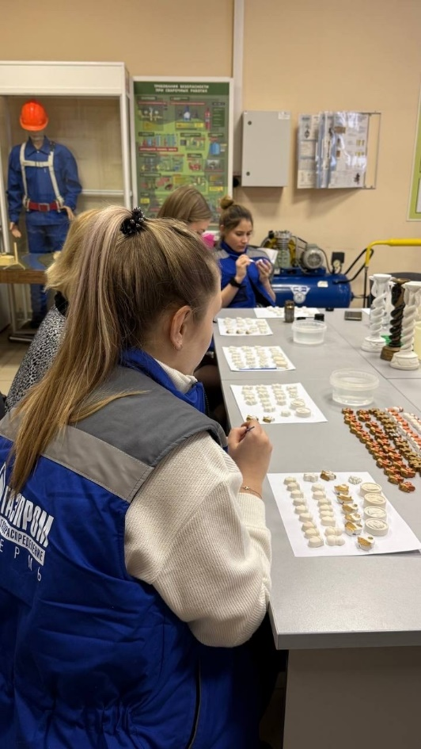
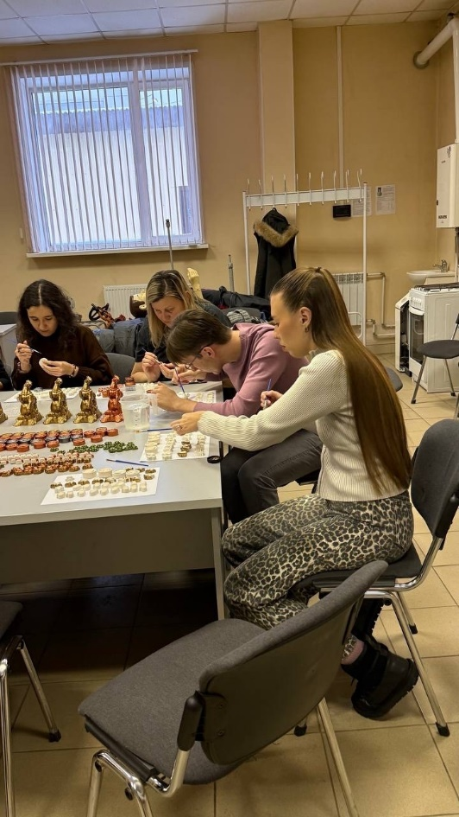
Мастер - класс

Slide 11
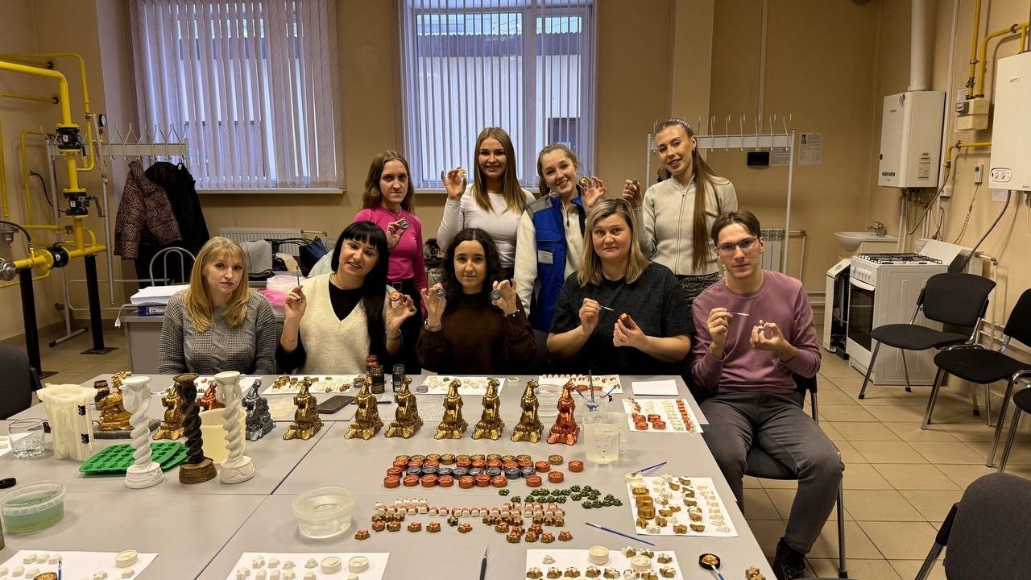
Мастер - класс

Slide 12
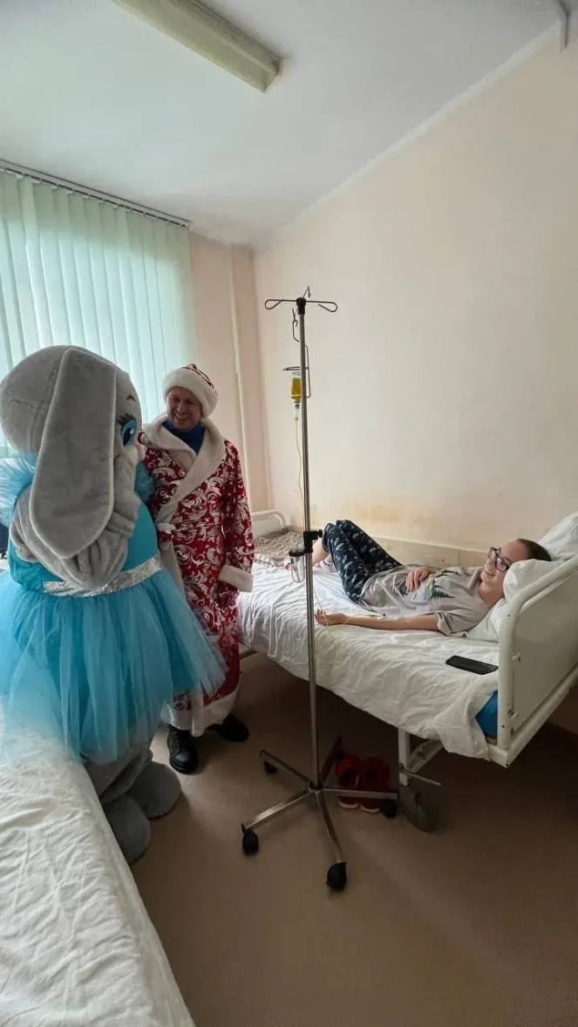
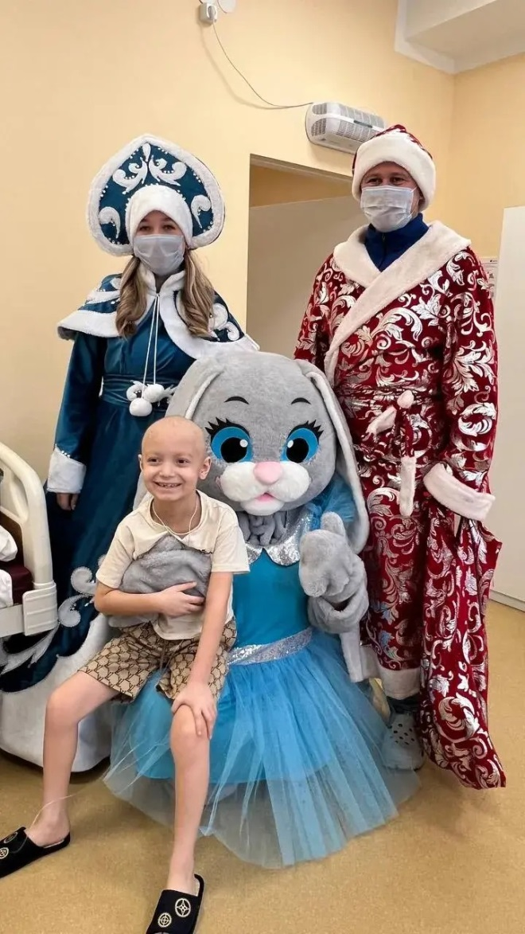
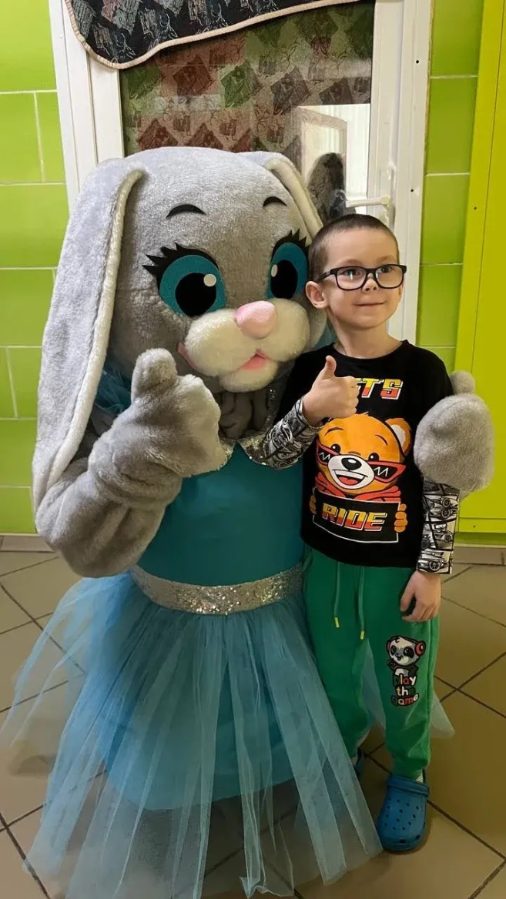
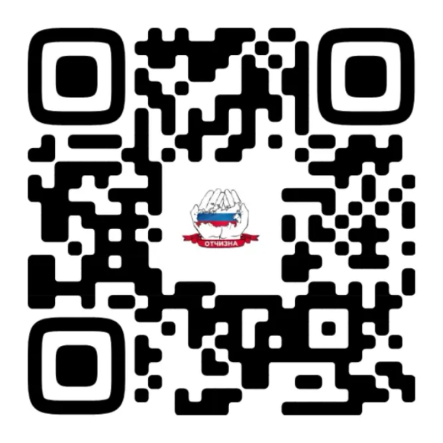
Подарки детям

Slide 13
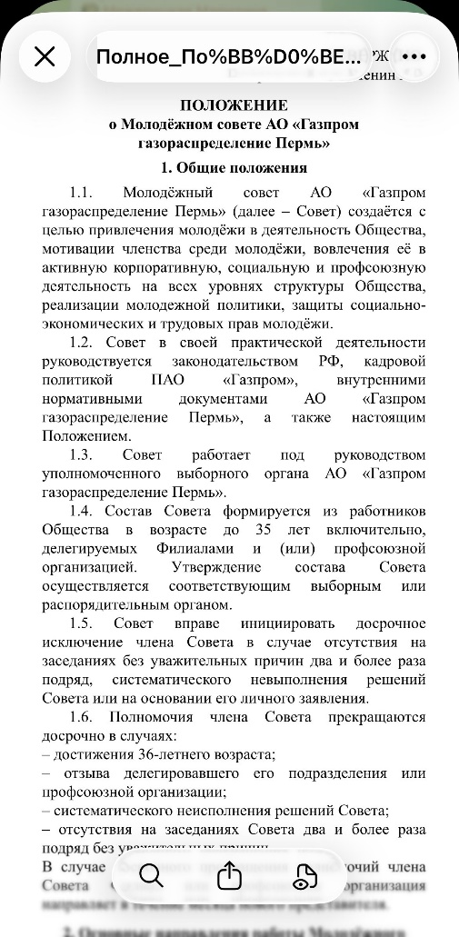
Новая волна
Создание Молодежного совета АО «Газпром газораспределение Пермь»

Slide 14
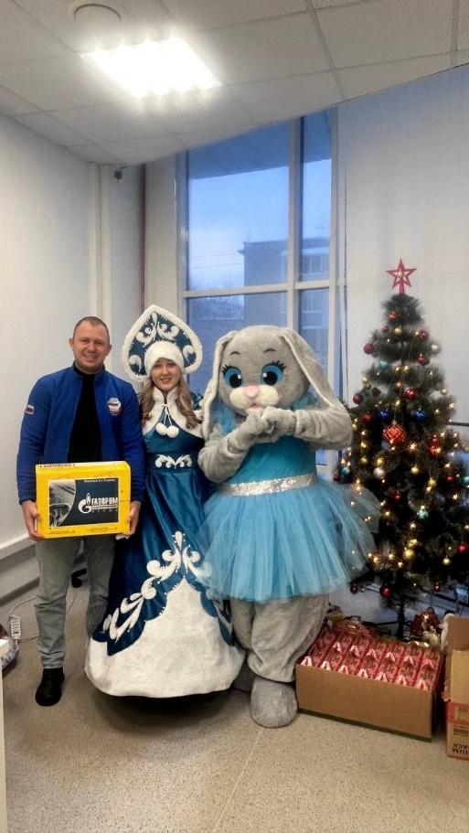
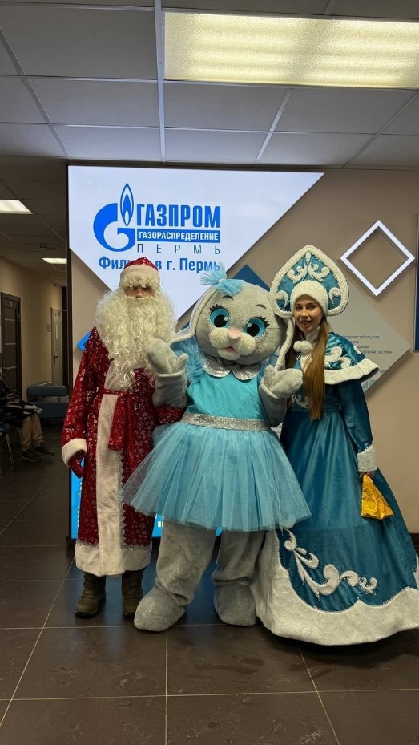
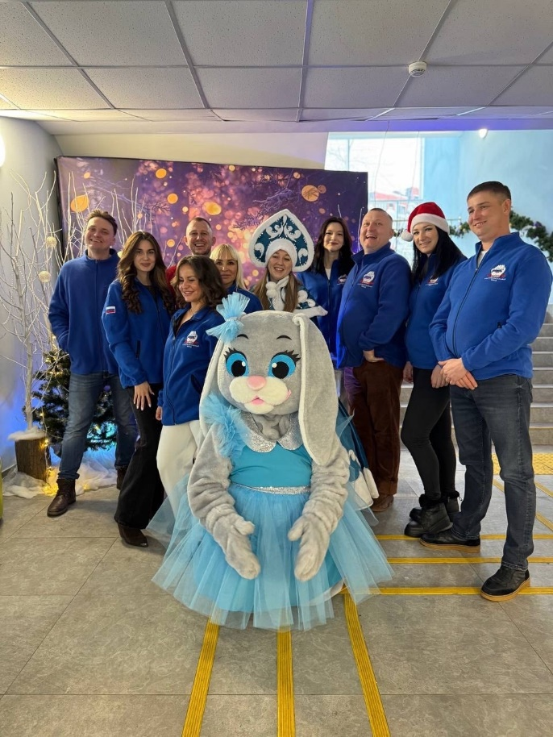
Наша жизнь

Slide 15



